Slide 1
Indflyvning til konditionalitet
24.-26. januar 2023

Slide 2
Hvad er konditionalitet?
Konditionalitet
Fra 2023 er krydsoverensstemmelse (KO) ændret til konditionalitet.
Grundlæggende dækker de to begreber over det samme:
En række krav der gælder for alle støttemodtagere.
Du risikerer at blive trukket i støtte, hvis du ikke overholder kravene.
Konditionalitet er ikke støttebetingelser
Konditionalitet indeholder to typer krav
LF-krav
LF står for lovgivningsbestemte forvaltningskrav.
GLM-krav
GLM står for god landbrugs- og miljømæssig stand af landbrugsjord.

Slide 3
Lovgivningsbestemte forvaltningskrav
LF er en type af konditionalitetskrav, som samtidig er nationale regler du i forvejen skal leve op til.
Overordnet set: De fleste KO-krav videreføres under konditionalitet.
KO-krav om bl.a. mærkning og registrering, BSE- og TSE-sygdomme udgår under konditionalitet.

Slide 4
Nye lovgivningsbestemte krav fra 2023
Vandrammedirektivet (LF 1)
Pesticidrammedirektivet (LF 8)
Se webinar om konditionalitet for mere information her:

Slide 5
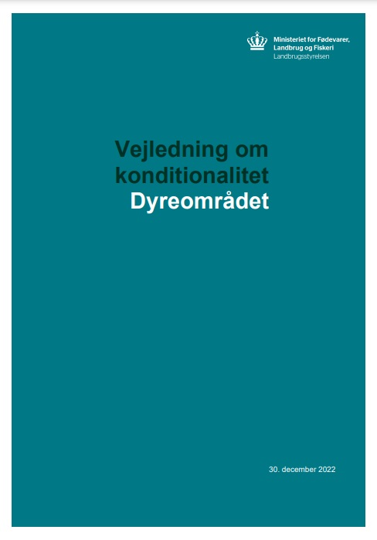
Læs mere om LF-kravene i Vejledningerne her:

Slide 6
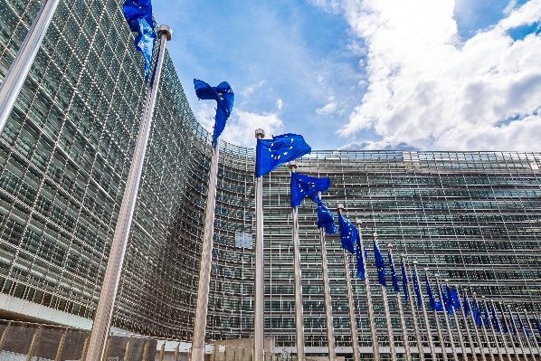
Hvad er GLM krav?
Der er 9 GLM krav i CAP2020 reformen.
Formålene med kravene er vigtige at holde for øje.
Grønne krav er blevet til GLM krav.
 | Krav oversigt | Hovedgenstandsområde
GLM 1 GLM 2 GLM 3 | Permanent græs Kulstofholdig jord Ingen afbrænding af stub | Klima
GLM 4 | Vandløbsbræmmer | Vand
GLM 5 GLM 6 GLM 7 | Jorderosion Jorddække i efterår/vinter Afgrøderotation | Jord
GLM 8 GLM 9 | Biodiversitet Miljøsårbare områder | Biodiversitet

Slide 7
GLM 1 – Opretholdelse af permanent græs
Formål
Bevar kulstof lagret i jorden af græs for at opretholde klimaeffekten.
GLM 1 viderefører delvist tidligere grønne krav.
Reference år er nu 2018.
Krav
Delkrav 1: Hvis andelen af PG falder med mindst 3% ift. 2018, er det forbudt at omlægge PG arealer til anden afgrøde i det, eller de efterfølgende år.
Delkrav 2: Hvis andelen af PG falder med mindst 5% ift. 2018, skal landbrugere genetablere arealer med græs, der har været omlagt til anden afgrøde inden for de sidste 2 kalenderår.
Undtagelser
Ingen undtagelser

Slide 8
GLM 2 – Beskyttelse af kulstofholdige jorder
GLM 2 er et nyt krav.
Formål
Beskytte kulstofrige jorder ved at forebygge yderligere nedbrydning af organisk kulstof i jorden.
Krav
Delkrav 1: Nedsat kvælstofnorm på jord mellem 6%-12% kulstofindhold.
Kvælstofnormen svarer til den nationale norm for JB11 jorder.
Delkrav 2: Pløjeforbud på jorde med mere end 12% kulstofindhold som ligger inden for § 3 arealer.
Arealerne er i forvejen pålagt et pløjeforbud pga. §3.
Undtagelser
Ingen undtagelser.

Slide 9
Hvor kan du se om du er pålagt GLM 2?
Kortlag i IMK
Tænd for ‘Tørveholdige lavbundsarealer’ kortlag, som viser arealer med høj kulstofindhold
Tænd for §3-kortaget.
GLM 2 delkrav 2 gælder der, hvor der er overlap mellem kortlagene.

Slide 10
GLM 3 – Forbud mod afbrænding af omdriftsstub, undtagen af plantesundhedshensyn
Formål
Bevar organisk materiale i jorden og reducer CO2 udløsning.
GLM 3 viderefører delvist et eksisterende krav.
KO-krav 1.34 (”Markafbrænding af halm”).
Lignende nationalt krav.
Krav
Forbud mod afbrænding af omdriftsstub, undtagen af plantesundhedshensyn.
Undtagelser
Afbrænding af frøgræs er tilladt.

Slide 11
Undtagelser i det nationale krav om halmafbrænding
Du må fortsat gerne bruge disse undtagelser selvom de ikke står i GLM 3.

Slide 12
GLM 4 – 3-metersbræmmer langs vandløb
Formål
Beskyt vandmiljøet mod forurening og udvaskning.
GLM 4 bygger delvist på eksisterende krav:
KO-krav 1.16 (gødskningsforbud i 2-metersbræmmer).
Vandløbslovens §69, stk.1 (forbud mod dyrkning, jordbehandling, plantning i 2-metersbræmmer).
Krav
Forbud mod gødskning, sprøjtning, jordbearbejdning og dyrkning i 3-metersbræmmer langs vandløb som har krav om bræmmer.
Undtagelser
Ingen undtagelser – men for landbrug som ikke søger om støtte, er der fortsat blot krav om 2-metersbræmmer.

Slide 13
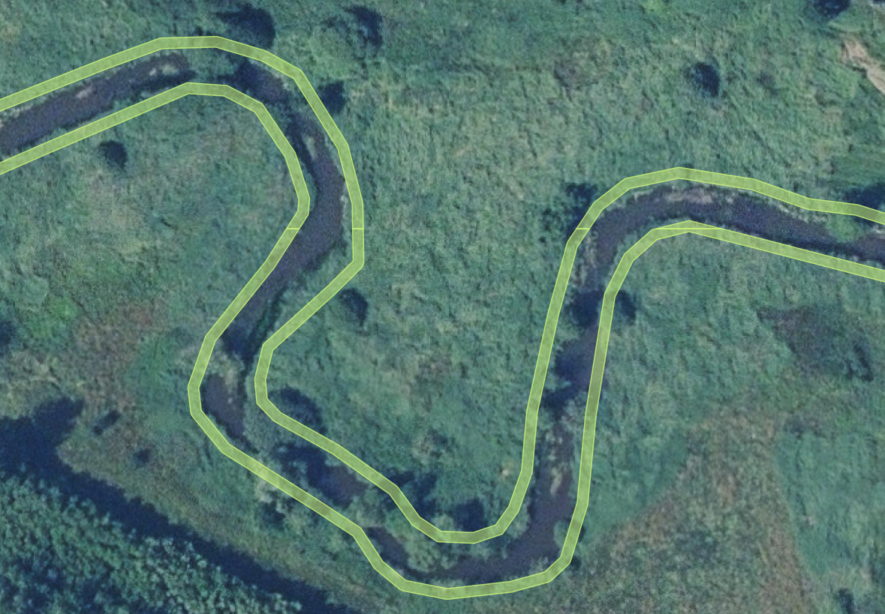
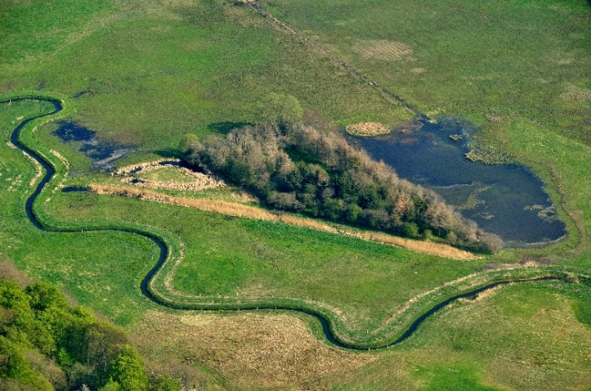
Kontrol af GLM 4
Vandløb med krav om bræmmer
Åbne og naturlige vandløb samt søer over 100 m2
Kunstigt anlagte vandløb og søer som er højt målsatte.
Hvordan ved jeg, hvor jeg skal placere 3-metersbræmmerne?
Kig på kortlag ”3 m bræmmer” i Internet Markkort (IMK).
Du behøvede ikke at etablere den ekstra meter 2022.

Slide 14
GLM 5 – Reducer jorderosionsrisiko, under hensyntagen til hældning
Formål
Reducer jorderosion igennem skånsomme jordbearbejdningsmetoder.
GLM 5 viderefører delvist et eksisterende krav.
KO-krav 1.37 omkring 2.600 ha.
GLM 5 omfatter omkring 1.700 ha.
Krav
Pløjeforbud fra 1. oktober til 15. februar på arealer med mindst 7,5 tons jorderosionsrisiko/ha/år, som er mindst 0,75 ha sammenhængende polygon i markblok. Lettere jordbearbejdning som harvning er fortsat tilladt.
Pløjeforbud gælder kun i den erosionsfølsomme polygon.
Undtagelser
Ingen undtagelser

Slide 15
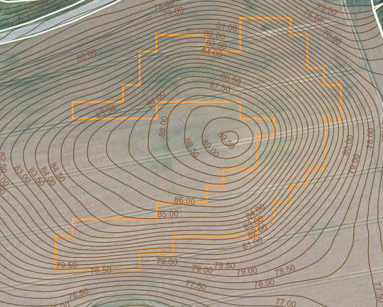
Eksempel på GLM 5 jorderosionspolygon m. konturlag
Nyt kortlag lavet i IMK (”GLM jorderosion 2023”).
Jorderosion er modelleret på bl.a.
Hældning
Topografi
Historisk afgrøde
Jordtype
Nedbør

Slide 16
GLM 6 – Minimum jorddække i efterår/vinterperioderne
Formål
Beskytte jord i den mest sårbare periode så jordens fortsatte dyrkningspotentiale er bevaret igennem, bl.a. fysisk struktur, indhold af organisk materiale og reduceret udvaskning.
GLM 6 viderefører delvist dette tidligere krav.
KO-krav 1.33 om plantedække på brakarealer.
Krav
Krav om jorddække i 3 perioder på omdriftsarealer og permanente afgrødearealer.
Omdriftsgræs og permanent græs er ikke pålagt GLM 6.
Jorddække kan bestå af planterester, stub og/eller plantedække (dvs. vintersæd, efterafgrøder, brak).
Undtagelser
Kartofler
Planteskoler
Ukrudtsbekæmpelse på arealer dyrket efter økologisk praksis
Ingen sprøjtning til bekæmpelse af ukrudt efter høst.

Slide 17
Hvad skal du overholde i GLM 6?
Bemærk at du altid gerne må omlægge til en anden afgrøde inden for de følsomme perioder, så længe du sår nyt plantedække senest 4 uger efter jordbearbejdning.
Periode | Her er der krav om jorddække i perioden*
Fra høst til 1. oktober | Arealer, hvor der senest er høstet roer Lerholdige jorder (JB 7-9)
Fra høst til 20. oktober | Lettere lerjorder (JB 5–6, 10, 11) Gartneriafgrøder
Fra høst til 1. februar | Alle sandjorde (JB 1 –4) Inklusiv efterafgrøder på sandjorder
*Kravet gælder ikke: planteskoler og arealer, hvor der er høstet kartofler det seneste år samt ved ukrudtsbekæmpelse på arealer dyrket efter økologisk praksis.

Slide 18
GLM 7 – Krav om årlig afgrøderotation på omdriftsmarker
Formål
GLM 7 kravet går ud på at bevare omdriftsarealets dyrkbare stand.
GLM 7 afløser det tidligere grønne krav om flere afgrødekategorier (KFA).
Krav
På mindst 35% omdriftsareal ny afgrøde ift. sidste år.
Maks samme afgrøde på samme areal i 3 år i træk*.
*Hvis du laver græsudlæg i majs indtil 1. februar tæller græs som en ny afgrøde, og du kan derfor have majs i mere end 3 år.
*Hvis du dyrker tidligt høstede spisekartofler med efterafgrøder, tæller efterafgrøder med som en ny afgrøde.
Opgøres på afgrødekategori niveau.
Referenceår er 2022.

Slide 19
GLM 7 undtagelser
Undtagelser
Arealer m. flerårige afgrøder, græs og andet grøntfoder, brak.
Bedrifter < 10 ha omdriftsareal.
Bedrifter med mindst 75% omdrift dyrket m. græs, brak, bælgplanter.
Bedrifter med mindst 75% landbrugsareal dyrket m. permanent græs og/eller græs i omdrift.
Derudover har vi nogle særlige afgrøder som der er nationale undtagelser for, som du kan se på vores hjemmeside.
Økologer opfylder GLM 7 automatisk.

Slide 20
Her er afgrødekoderne du kan anvende til græsudlæg i majs
Afgrødekode | Navn
5 | Majs til modenhed
19 | Majs til modenhed med græsudlæg
216 | Silomajs
218 | Silomajs med græsudlæg
423 | Sukkermajs
425 | Sukkermajs med græsudlæg
152 | Kartofler, spise- (pakkeri, vejsalg)
157 | Kartofler, spise- tidligt høstede med efterafgrøder

Slide 21
Eksempel på krav om årlig rotation med majs på 35% af omdriftsarealet
 | 2022 | 2023 | Forklaring
Mark A | Majs | Majs med græsudlæg | Rotation godkendt
Mark B | Majs | Majs | Rotation afvist

Slide 22
Eksempler på, hvornår du må have græsudlæg i majs i mere end 3 år i træk
 | 2022 | 2023 | 2024 | 2025 | Forklaring
Mark A | Majs | Majs med græsudlæg | Majs med græsudlæg | Majs med græsudlæg | 2025 Godkendt.
Mark B | Majs | Majs | Majs med græsudlæg | Majs med græsudlæg | Der er krav om anden hovedafgrøde end majs i 2025, da der ikke har været græsudlæg efter majsen i 2022, 2023 og 2024.

Slide 23
Eksempler på, hvornår du må have græsudlæg i majs i mere end 3 år i træk
 | 2022 | 2023 | 2024 | 2025 | Forklaring
Mark A | Majs | Majs med græsudlæg | Majs med græsudlæg | Majs med græsudlæg | 2025 Godkendt.
Mark B | Majs | Majs | Majs med græsudlæg | Majs med græsudlæg | Der er krav om anden hovedafgrøde end majs i 2025, da der ikke har været græsudlæg efter majsen i 2022, 2023 og 2024.

Slide 24
GLM 8 – Krav om ikke-produktive elementer
Formål
At skabe mere biodiversitet på bedriften i forhold til i dag samt at fastholde GLM-landskabselementer.
GLM 8 viderefører delvist det tidligere grønne krav (MFO) og KO-krav om fastholdelse af GLM-landskabselementer.
Krav
Delkrav 1: GLM-landskabselementerne skal fastholdes og vedligeholdes på din bedrift, dvs. GLM-søer og GLM-fortidsminder.
Delkrav 2: Mindst 4% af din bedrifts omdriftsarealer skal bestå af ikke-produktive elementer og arealer.
Delkrav 3: Forbud mod beskæring af træer og buske i fuglenes ynglesæson 15. marts til 31. juli.
Undtagelser
Ingen undtagelser - alle landbrug som har omdriftsarealer til rådighed er omfattet.

Slide 25
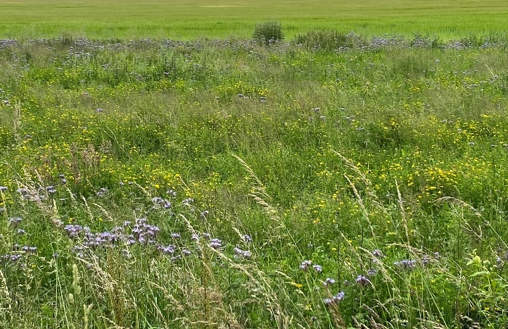
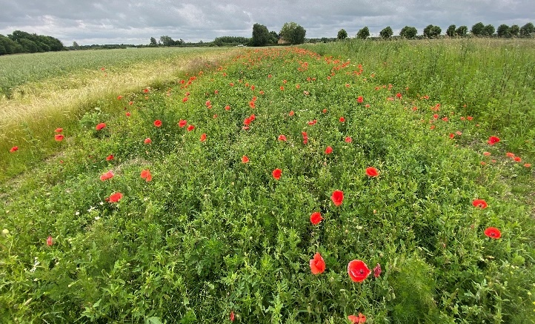
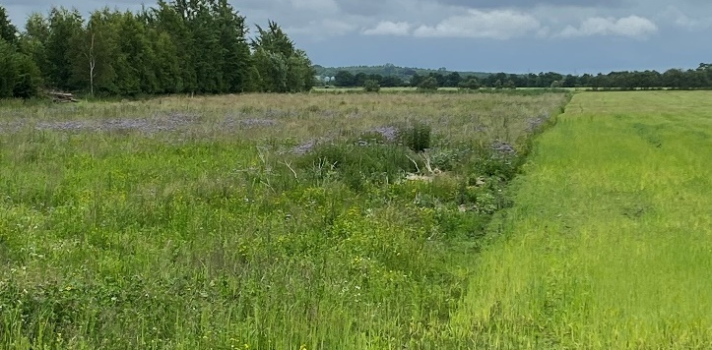
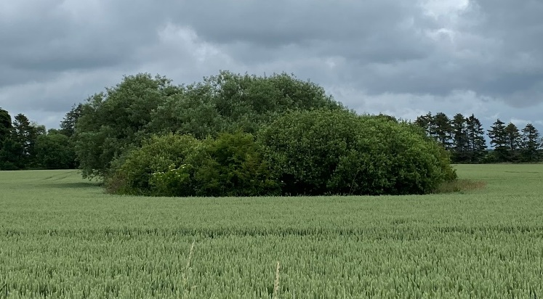
GLM 8 delkrav 2 om 4 pct. ikke-produktive elementer
Brak
Du kan anvende følgende arealer og elementer:
Hvad betyder ikke-produktive elementer?
Ingen produktion på elementet, heller ikke afgræsning eller slæt – dog enkelte undtagelser for afgræsning på tilgroede elementer.
Alle GLM 8 elementer får grundbetaling
Elementer der kan udgøre en hel mark | Elementer der kan udgøre højst 50% af marken
Brak | Markbræmmer
Blomsterbrak | 3-metersbræmmer
Bestøverbrak | Småbiotoper
 | Markkrat
 | GLM-søer
 | GLM-fortidsminder
Blomsterbrak
Markbræmme med blomster
Markkrat

Slide 26
GLM 8 landskabselementer og forbud mod beskæring af træer og buske
Delkrav 1
Med GLM 8 delkrav 1 skal du fastholde GLM-landskabselementer på din bedrift
GLM-søer
GLM-fortidsminder
OBS: Kravet gælder for alle GLM-elementerne uanset hvilket landbrugsareal de er beliggende på.
Delkrav 3
Med delkrav 3 må du ikke beskære træer og buske i fuglenes ynglesæson fra 15. marts til 31. juli
Beskæringsforbuddet gælder for alle træer og buske der ikke indgår i produktion.

Slide 27
GLM 9 – Forbud mod pløjning og omlægning af permanent græs i habitatområder
Formål
At fremme biodiversitet og beskytte habitater og dyrearter
GLM 9 viderefører delvist det grønne krav om MSO.
MSO omfattede ca. 11.800 ha.
GLM 9 omfatter ca. 19.400, men omkring 18.810 ligger inden for §3.
Krav
Forbud mod pløjning og omlægning af permanente græsarealer i lysåbne naturtyper inden for habitatområder.
Undtagelser
Ingen undtagelser.
Hvordan kan jeg se om jeg har et MSO areal på min bedrift?
Kortlag i IMK som hedder ”GLM 9 forbud mod pløjning og omlægning”.

